Slide 1

Муниципальное автономное дошкольное образовательное учреждение «Детский сад №60» г.Орска
Интерактивная игра «Золотая осень».
Составитель:
Воспитатель Демке К.А

Slide 2
Интерактивная игра «Золотая осень».
Цель: Расширить знание детей об осени
Задачи:
Образовательная. Закрепить понятия о сезоном явлении « осень». Совершенствовать знания о характерных изменениях в природе, в одежде людей
Дать детям элементарные представления об осени, ее признаках и явлениях (сезонные изменения в природе, одежде людей, на участке детского сада)
Учить называть приметы осени, изменения в природе, используя образные слова и выражения.
Активизировать и расширять словарь детей.
Продолжать развивать внимание, мышление, память

Slide 3
Правило игры:
1 слайд «Признаки осени».
2 слайд «Найди тень».
3 слайд «Большой и маленький листочек».
4слайд « Собираемся на прогулку».
5 слайд «Отгадай загадки ».
6 слайд «Осенние листочки».

Slide 4
Аннотация к интерактивной игре
«ЗОЛОТАЯ ОСЕНЬ».
Интерактивная игра направлена на решение задач по развитию речи детей раннего возраста (1,6-3 лет).
В процессе интерактивной игры решаются цели и задачи, направленные на расширение представлений детей о осени, на развитие умения детей отвечать на вопросы.
Игра может быть использован воспитателями групп раннего возраста для организации интерактивных игр по развитию речи.

Slide 5


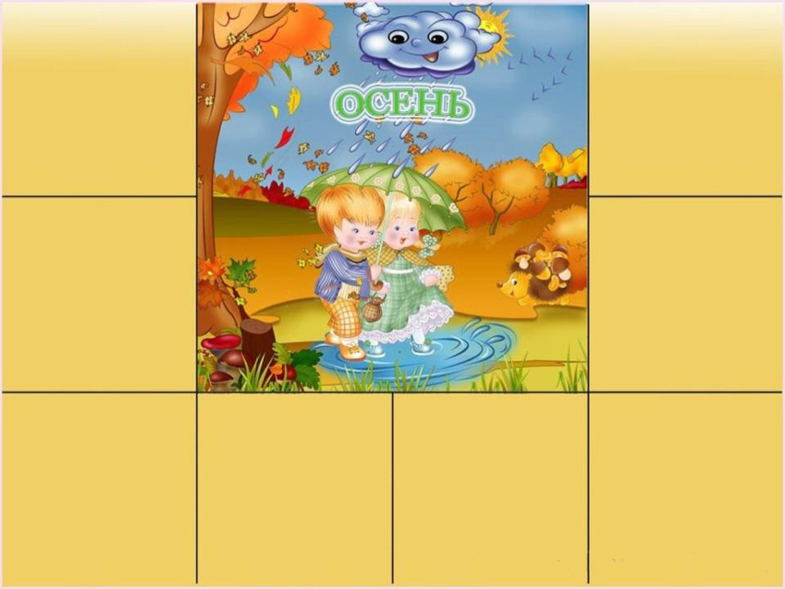



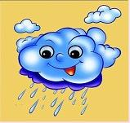

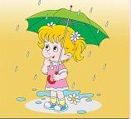
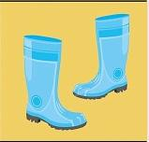
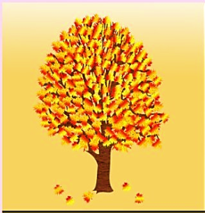

Slide 6


Slide 7



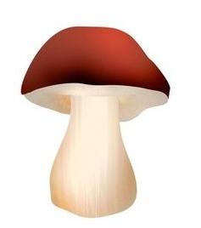



Slide 9
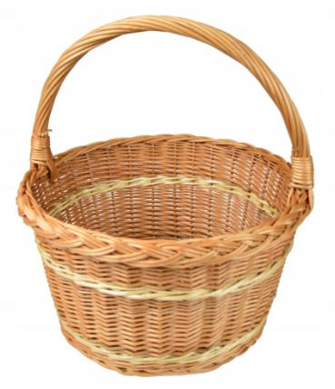








Slide 11
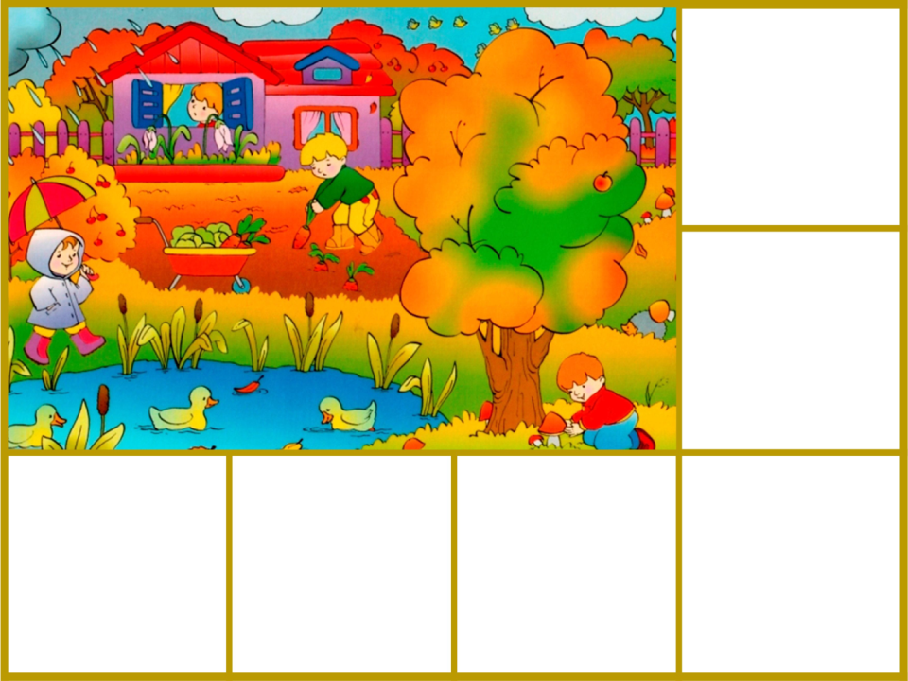




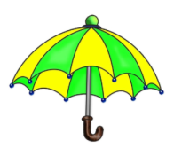





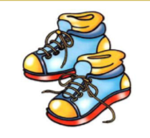

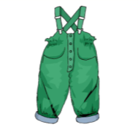

Slide 12
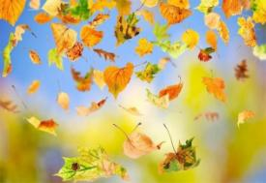
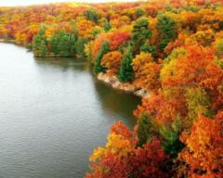
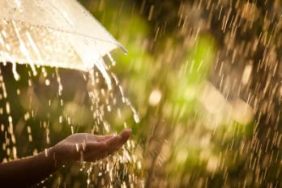
Осень в гости к нам пришла И с собою принесла... Что? Скажите наугад! Ну, конечно... листопад
Лес разделся,
Неба просинь,
Это время года-……
осень
Дождь льет с самого утра, Льет как будто из ведра, И как крупные цветы Распускаются зонты.

Slide 14
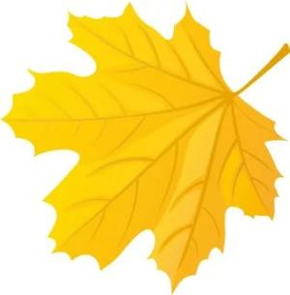




Slide 15

Молодцы!
Молодцы!

